Slide 1
Муниципальное бюджетное дошкольное образовательное учреждение «Щебзаводской детский сад общеразвивающего вида с приоритетным осуществлением деятельности по физическому развитию воспитанников»
«Семейный клуб «Маленькая страна»»
Проект

Slide 2
Проект «Семейный клуб «Маленькая страна» авторы: Лисовенко Т.В. заведующий МБДОУ, Докучаева Е.В. воспитатель
Данный проект предназначен для педагогов ДОО, родителей дошкольников раннего возраста.
Проект осуществляется в течение учебного года с сентября по май. Реализуется в рамках муниципальной инновационной площадки. Он разработан в соответствии с требованиями государственного образовательного стандарта. Семейный Клуб «Маленькая страна» является дополнительным компонентом воспитательного процесса, где родители и педагоги детского сада могут получить знания и развивать свои умения, чтобы в дальнейшем объединить свои усилия и обеспечить ребенку защиту, эмоциональный комфорт, интересную и содержательную жизнь в детском саду и дома. Участники семейного клуба дети младшего дошкольного возраста, родители и специалисты ДОУ.

Slide 3
Цель и задачи - создание инновационной системы сотрудничества и взаимодействия дошкольного учреждения и семьи, обеспечивающей единство образовательных и воспитательных воздействий в процессе воспитания дошкольника через освоение системы психолого-педагогических знаний
Повысить педагогическую культуру родителей.
Приобщить родителей к участию в жизни МБДОУ через поиск и внедрение наиболее эффективных форм работы.
Создать условия для реализации собственных идей, способствующие проявлению творческих способностей, полноценному общению (обмен мнениями, опытом семейного воспитания).

Slide 4
Основные этапы реализации проекта:
Первый этап – подготовительный ( изучение методической литературы, составление перспективного плана, создание развивающей среды, подбор игр и оборудования, создание условия для изобразительной и продуктивной, игровой видов деятельности, анкетирование, наблюдение и беседы) сентябрь- октябрь
. Второй этап – Основной – содержит информацию о заседаниях клуба (мастер класс, конкурс открыток, совместные праздники, виртуальные заседания, чаепития) октябрь- февраль.
Третий этап - заключительный этап: Мои достижения - предполагает анализ эффективности работы семейного клуба по интересам. Февраль - май

Slide 5
Формы и виды работу с семьёй в условиях семейного клуба.
№ п/п | Формы | Виды
1 | 2 | 3
1. | Интерактивная | • анкетирование; • интервьюирование; • дискуссия; • круглые столы;
2. | Традиционная | • спортивные соревнования; • акции»; • вечера развлечений
3. | Просветительская | • использование СМИ для освещения деятельности ДОУ по формированию социально – культурной компетентности родителей в области воспитания, обучения и развития детей дошкольного возраста; • организация клуба «Маленькая страна»; • выпуск бюллетеней, информационных листков;

Slide 6
Новизна проекта
клуб строит отношения с семьей на принципах добровольности, личной заинтересованности, неформальном общении. Тематика встреч формулируется и запрашивается родителями. В нем решаются проблемы и осуществляется поиск оптимальных форм помощи ребенку в адаптации в социуме

Slide 7
Тематический план
1 Адаптационный этап
Сентябрь-октябрь 2020 | Знакомство, консультации, цели
2 Этап Моя семья
Октябрь-декабрь 2020 | Проведение тематических заседаний клуба по интересам «Маленькая страна».
Декабрь | Мастер-класс «Праздники нашей семьи»
Январь 2021 | Конкурс открытки
3 этап Мои достижения
Февраль- Май 2021 | Отслеживание и обобщение результатов семейного клуба

Slide 8
Ожидаемые результаты
психологическая поддержка ребенка;
психоэмоциональная поддержка матери (ощущение покоя, уверенности за ребенка);
приобщение членов семьи ребенка к ценностям личностно-ориентированного образования;
дать родителям реальное представление о характере взаимодействия ребенка со сверстниками во время общих дел и во время общения с чужими взрослыми, например, близкими других детей;
дать родителям представление об уровне развития через наблюдение ребенка в деятельности на фоне других детей группы;
дать ребенку право гордиться своими близкими (это моя мама занималась сегодня с детьми);
дать воспитателю разностороннюю информацию о характере взаимоотношений ребенка с близкими, о стилях общения;
дать возможность конструктивного разговора о достижениях, проблемах ребенка, возможность регулярного обсуждения с родителями динамики и тенденций его развития;
дать возможность преемственного продолжения работы с ребенком в домашних условиях, обеспечивая содержательную и организационную преемственность (родители понимают, что и как можно сделать с ребенком дома);
дать возможность участия родителей в групповых делах.

Slide 9
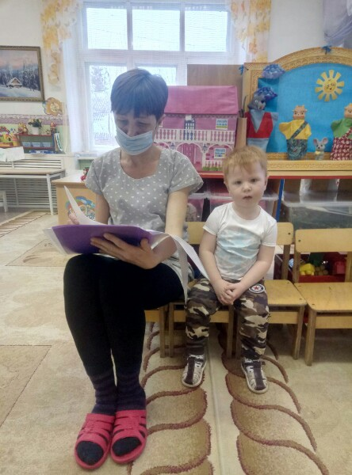
Консультация родителей «Легкая адаптация детей для садика»

Slide 10
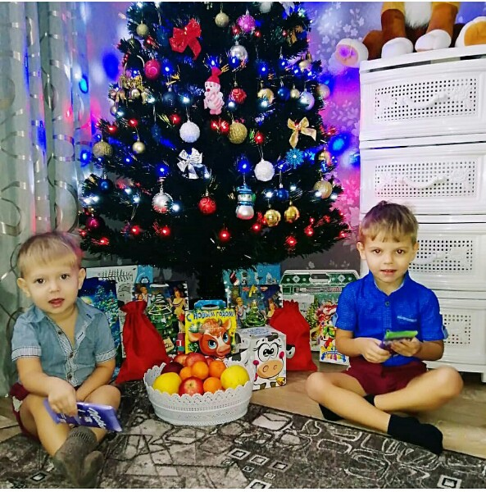
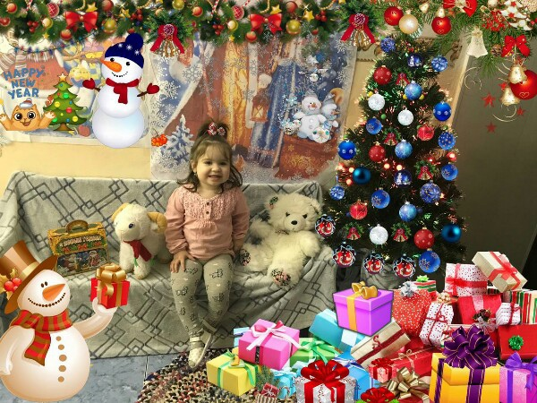
Праздники нашей семьи

Slide 11
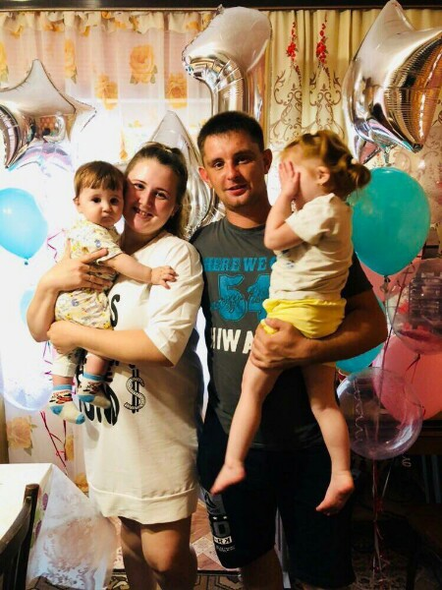

Slide 12
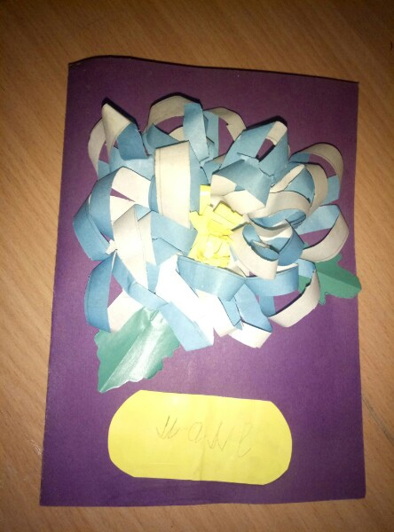
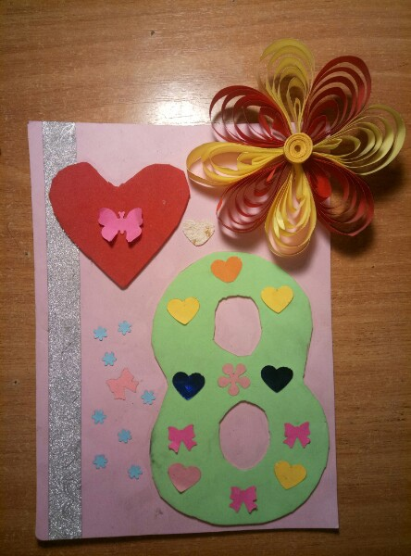
Конкурс открыток

Slide 13
Спасибо за внимание!

